Slide 1


Log-in / start
Log-In
Username
Roeby
Password

Slide 2
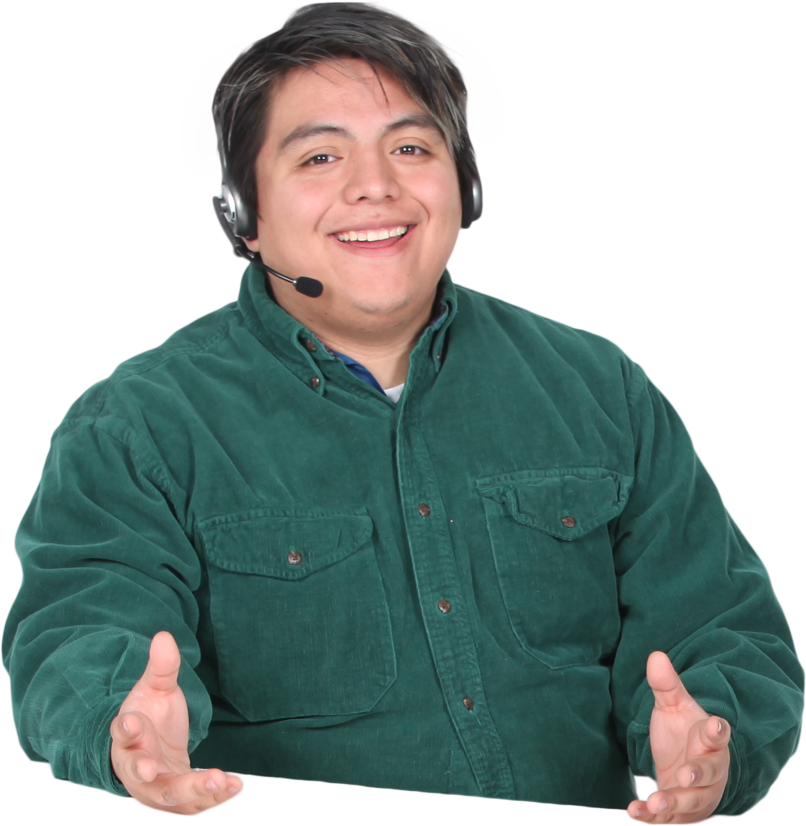




inhoudsopgave
Inhoudsopgave
1
Wat is een rechtsstaat?
2
Voorwaarden voor een rechtsstaat
3
Criminaliteit en opsporing
4
Rechtspraak en straffen
5
Conflicten oplossen
6
Blik over de grens

Slide 3
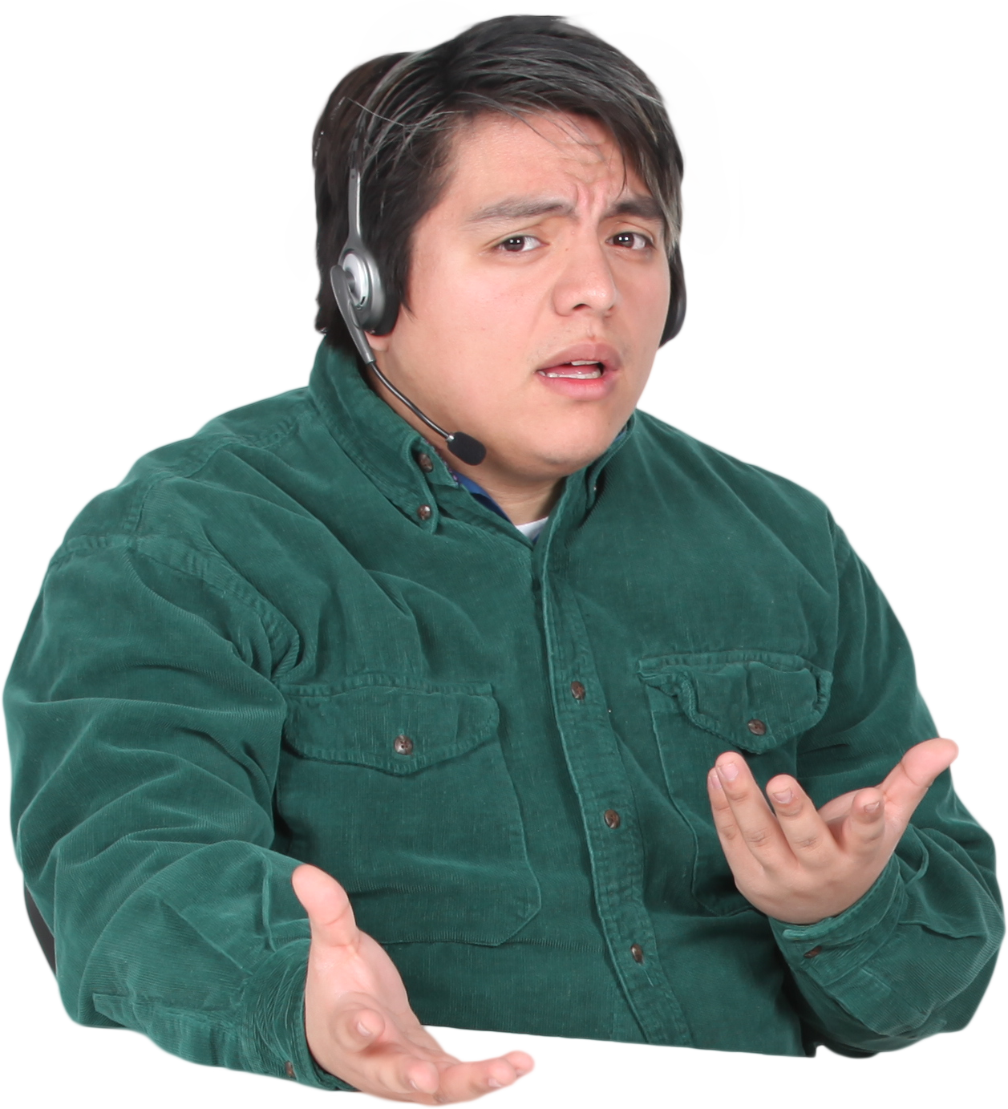
1. Wat is een rechtsstaat?
1
Wat is een rechtsstaat?
In een rechtsstaat staan de rechten en plichten van de wet.
Rechtsnormen laten het maatschappelijke leven geordend verlopen. Werkgevers mogen je niet discrimineren, zowel kun je naar de rechter.
Binnen het recht bestaan verschillende rechtsgebieden, met als belangrijkste onderscheid het verschil tussen publiekrecht en privaatrecht/burgerlijk recht. Zaken als een huwelijk, echtscheiding en erfenis horen bij het privaatrecht.
Het is belangrijk dat rechtsnormen zo veel mogelijk overeenkomen met ons gevoel van rechtvaardigheid.
In een rechtsstaat heeft de overheid twee kerntaken, namelijk rechtshandhaving en rechtsbescherming. Ander hebben de regels geen zin. De overheid heeft meer macht en mag als enige geweld gebruiken, dat heeft geweldsmonopolie.
In Nederland is het verboden om te martelen, zelfs als er mensenlevens op het spel staan. Daarom is het bieden van rechtsbescherming een andere kerntaak van de overheid.

Slide 4
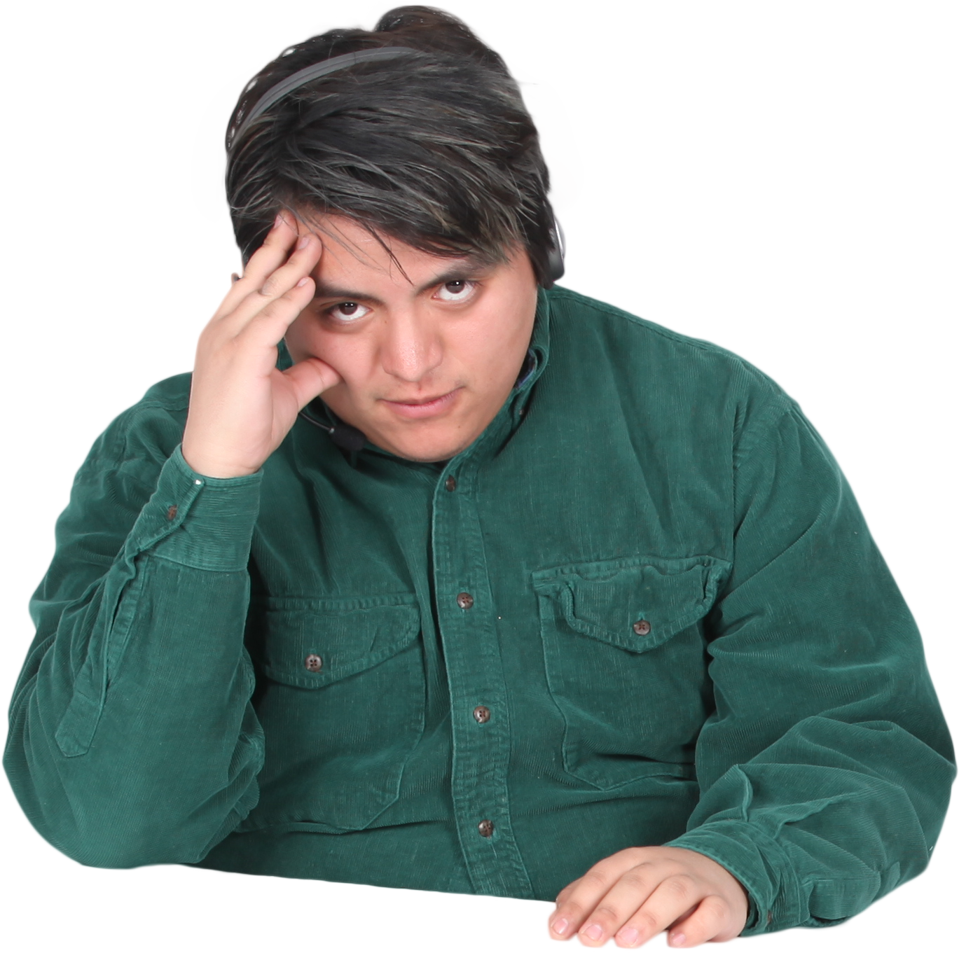
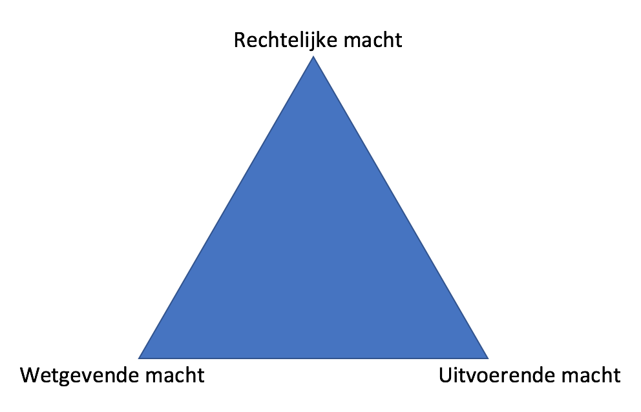
2. Voorwaarden voor een rechtsstaat
2
Voorwaarden voor een rechtsstaat
Basis van de rechtsstaat
Doel: burgers moeten kunnen leven in vrijheid en gelijkheid.
De grondwet is het belangrijkste document van ons land. Grondrechten zou elk mens ter wereld ook moeten hebben, dan spreken we ook wel over mensenrechten.
Je kunt grondrechten onderverdelen in twee soorten: klassieke grondrechten en sociale grondrechten.
Aanpassingen grondwet –> twee stemmeningen nodig, eerste keer meerderheid parlement -> Verkiezingen -> Tweede keer 2/3e meerderheid.
Trias
politica
Checks and balances > staatsmachten controleren elkaar.
Er zijn grenzen aan de macht van de overheid, dat heeft te maken met het legaliteitsbeginsel.
Alles wat de overheid doet heeft een wettelijke basis. Dat zorgt voor rechtszekerheid, omdat iedereen precies kan nagaan wat de overheid wel en niet mag.

Slide 5
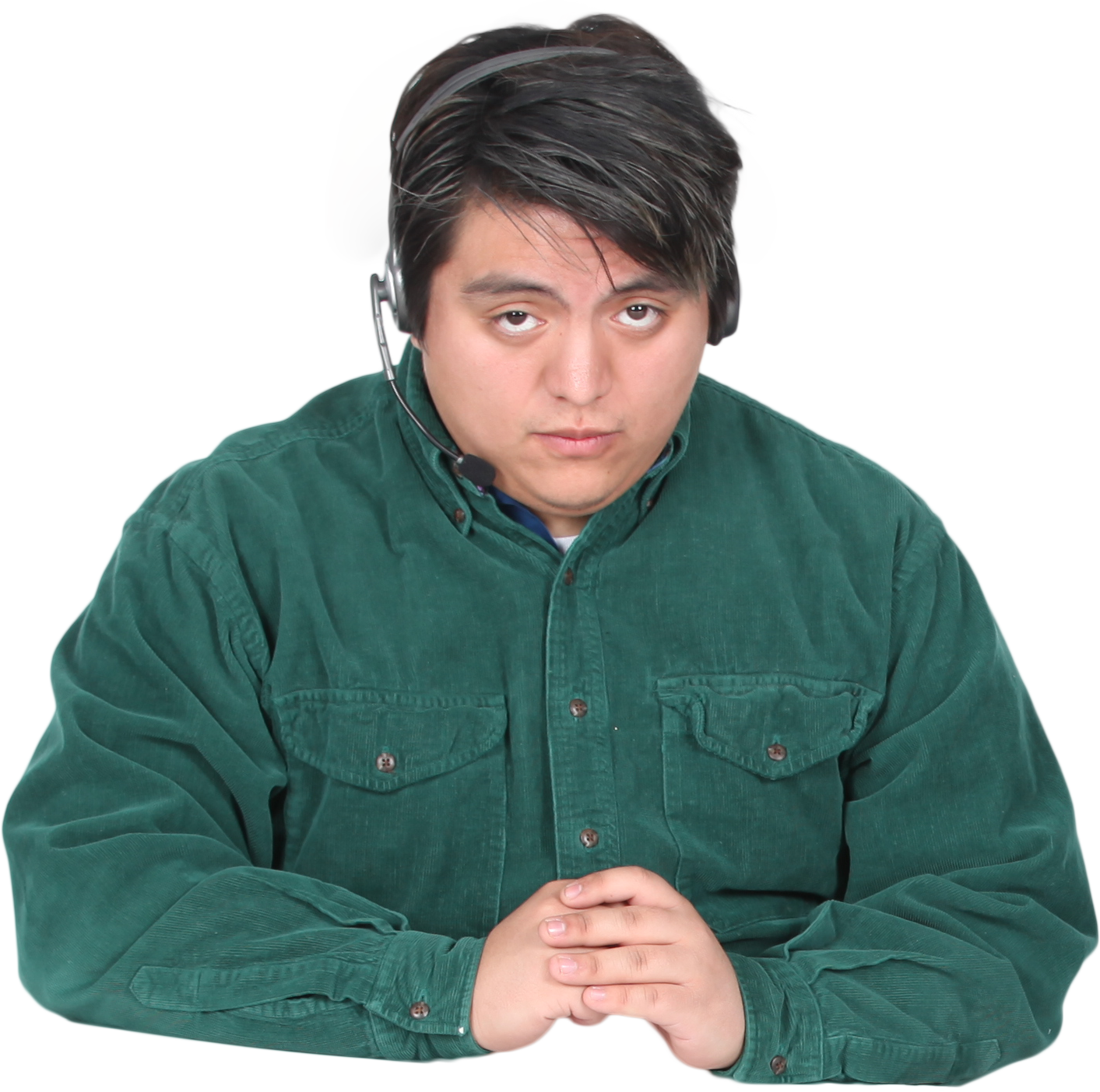
3. Criminaliteit en opsporing
3
Criminaliteit en opsporing
Het strafrecht gaat over de opsporing en berechting van strafbare feiten. De meeste overtredingen en misdrijven staan in het Wetboek van Strafrecht.
Onder criminaliteit verstaan we alle misdrijven die in de wet staan. Iemand die een misdrijf heeft gepleegd is dus officieel een ‘crimineel.’
Misdrijven opsporen
De politie verzameld info, onder leiding van OvJ. Alle verzamelde info wordt vastgelegd in het proces-verbaal.
Na afronding onderzoek heeft OvJ drie opties
1. Seponeren
- Afzien van vervolging
2. Schikken
- OvJ doet de zaak zelf af
Transactie: boete of taakstraf
- Strafbeschikking, OvJ legt zelf een straf af. Schuld staat vast.
3. Vervolgen
De OvJ geeft de zaak aan de rechtbank
OvJ dan openbare aanklager, vertelt welk strafbaar feit hij de verdachte van beschuldigd en welke straf hij eist
Rechter stelt tijdens de rechtszaak vast of de verdachte schuldig is
Tot aan dat moment onschuldvermoeden je bent onschuldig tot de rechter heeft vastgesteld dat het tegendeel bewezen is

Slide 6
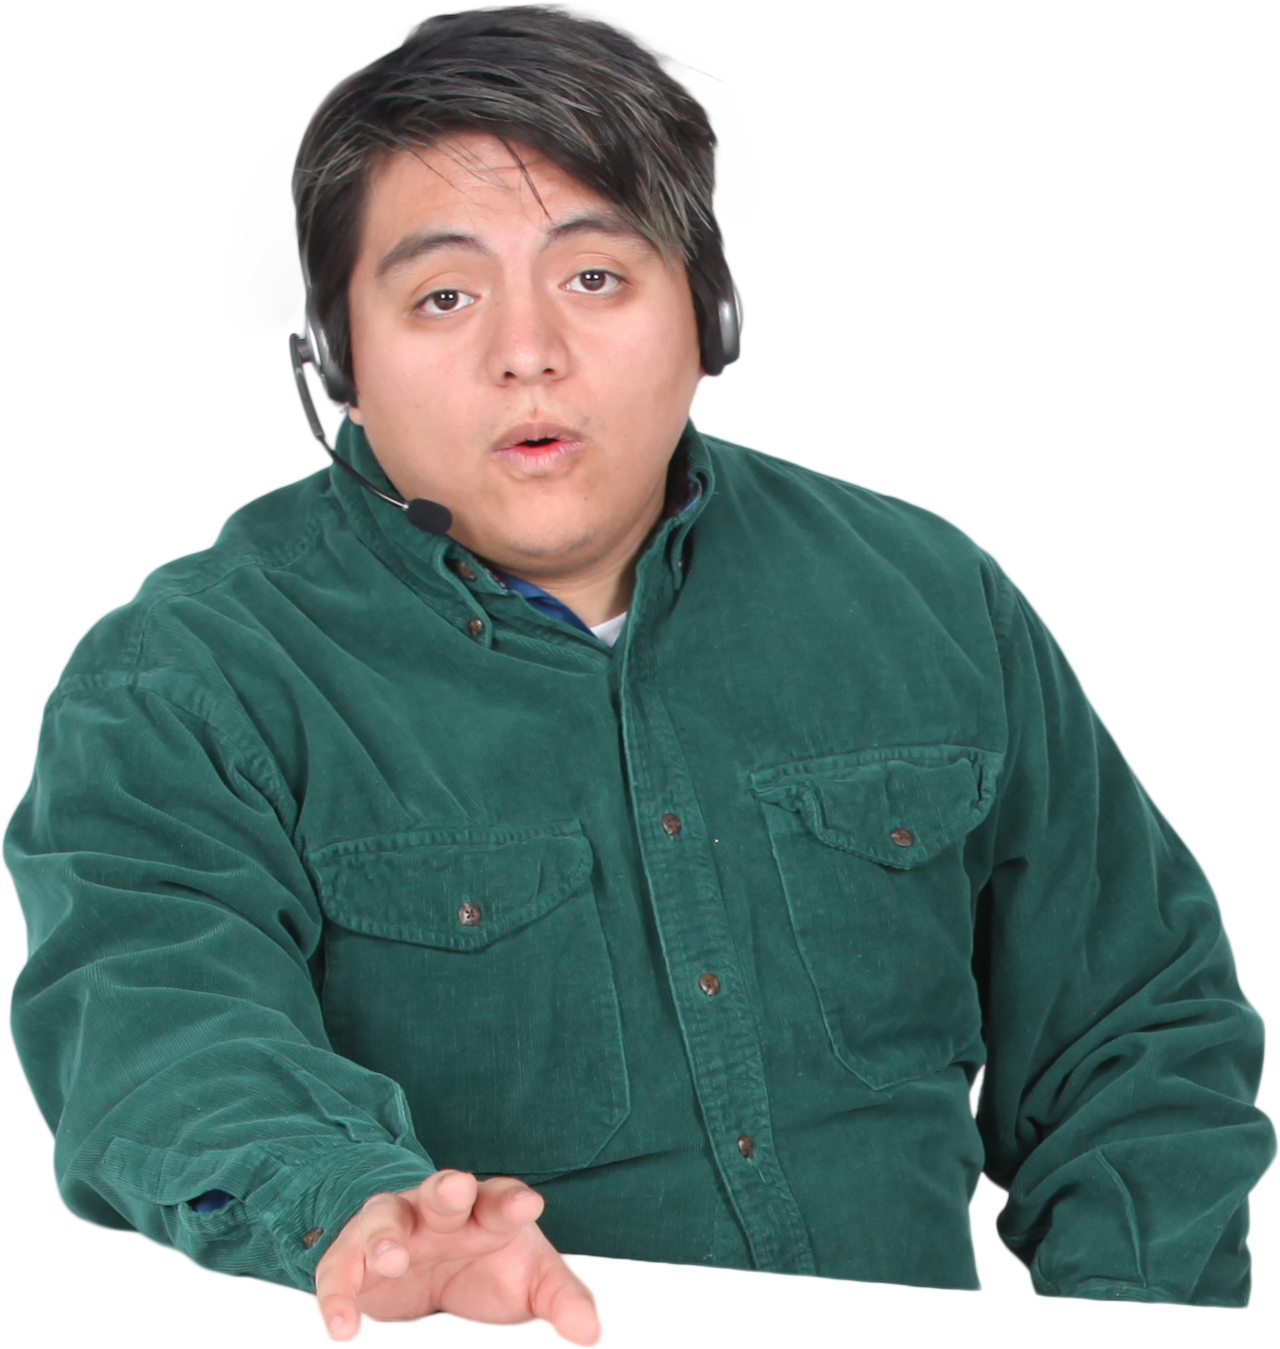
4. Rechtspraak en straffen
4
Rechtspraak en straffen
De rechtszaak:
Opening
Aanklacht
Onderzoek
Requisitoir
Pleidooi
Laatste woord
Vonnis
Soorten straffen:
Vrijheidsstraf
Taakstraffen
Geldboetes
Bijkomende straffen-> intrekking rijbewijs, stadionverbod, beroepsverbod
Voor ingewikkelde of zware strafzaken is er de meervoudige strafkamer, die bestaat uit drie rechters. De meeste zittingen zijn openbaar, behalve jeugdrecht.
Veroordeelde of OvJ niet eens met vonnis? Mogelijkheid tot hoger beroep.
Het gerechtshof behandelt dan de zaak opnieuw. Hierna mogelijkheid om in cassatie te gaan. Naar de Hoge Raad Zij kijken alleen of het recht juist is toegepast.
We straffen voor wraak en vergelding, afschrikking, voorkomen van eigenrichting, resocialisatie (heropvoeding), beveiliging van de samenleving.
Hoe verloopt een rechtszaak?
Verdacht? Na aanhouding direct recht op advocaat
Controleert de politie en OM of zij zich aan de regels houden bij het proces van opsporing en vervolging
Verdedigt de verdachte
Voorafgaand aan de zitting krijgt de verdachte een dagvaarding
Oproep naar de rechtbank te komen waarin staat:
Beschuldiging
Waar en wanneer de zitting plaatsvindt
(grifier schrijft alles op)
Strafrecht voor jongeren
Onder 12 geen strafrechtelijke vervolging
Vanaf 12-17 jeugdstrafrecht, kleine misdrijven zoveel mogelijk via HALT. Geen strafblad!
Tussen 16-23 adolescentenstrafrecht, rechter kan kiezen tussen jeugdstrafrecht of volwassen recht.

Slide 7
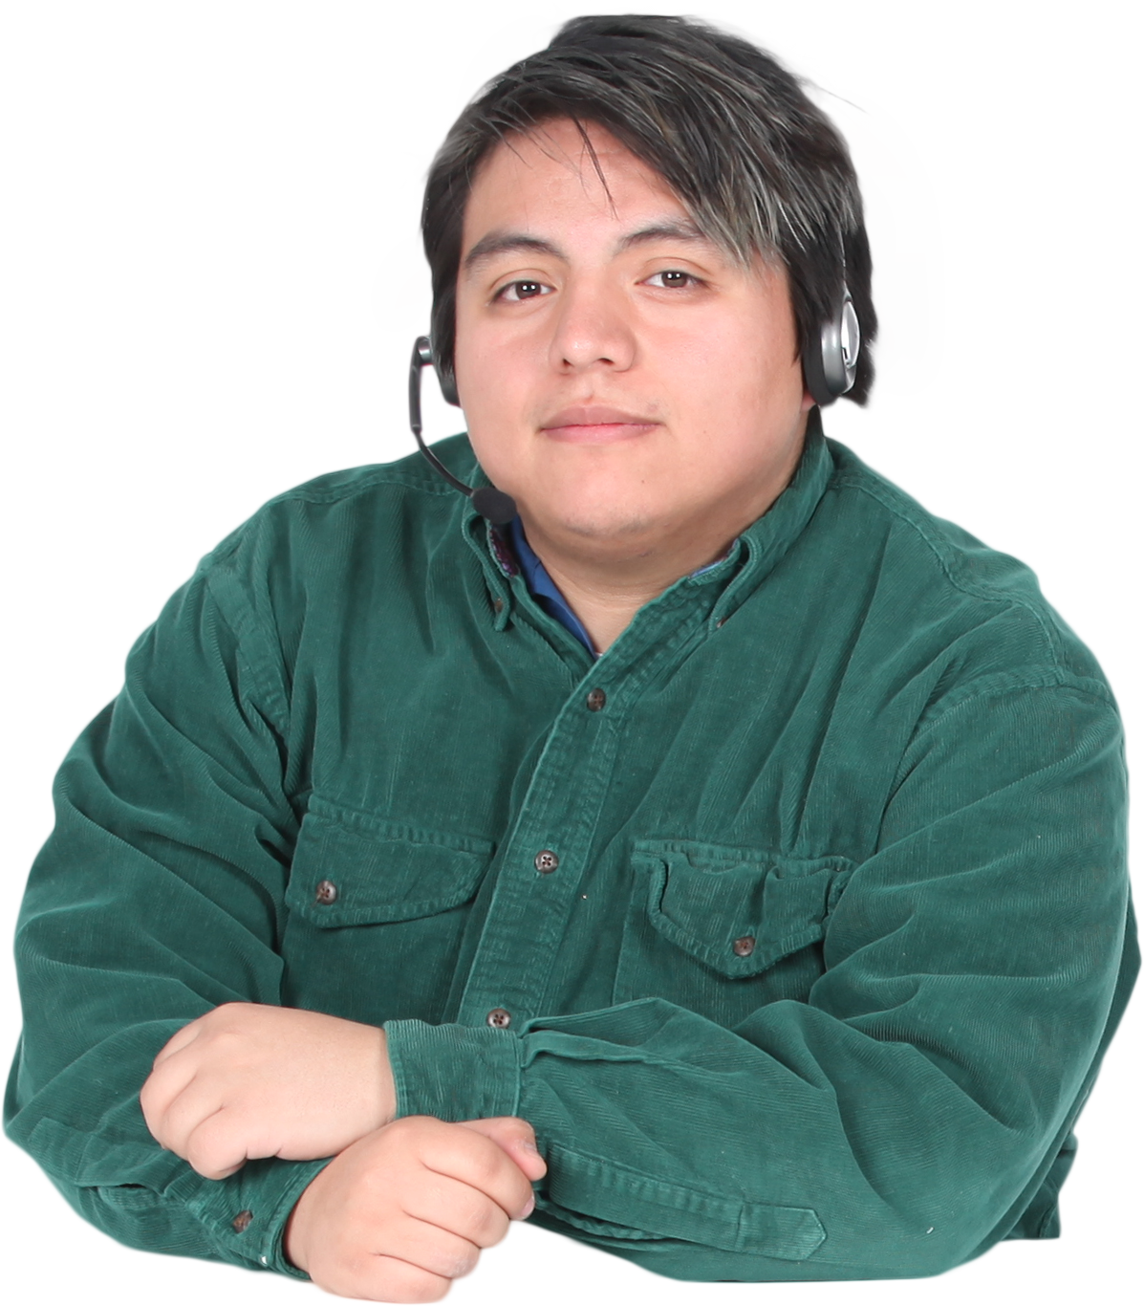
5. Conflicten oplossen
5
Conflicten oplossen
Conflicten tussen burgers (burgerlijk/privaatrecht)
Drie opties:
Juridisch advies
Uitleg bij aken die met rechtsgang, regels en wetten te maken hebben.
Mediation
Bemiddeling, betrokkenen proberen zelf conflict op te lossen met hulp van onafhankelijke bemiddelaar.
Naar de rechter
Burgerlijke rechtszaak. Geschil (conflict) wordt voorgelegd aan een onafhankelijke rechter. Eiser, degene die de zaak aan de rechter voorlegt vs gedaagde, de persoon van wie iets geëist en daarom voor de rechter wordt gedaagd,
Verloop burgerlijke rechtszaak:
Begint wanneer jouw advocaat de gedaagde een dagvaarding stuurt
De rechter beoordeelt jouw eis en het verweer(reactie) van de gedaagde.
Vraagt vaak eerst een gemeenschappelijke oplossing. Mislukt? Vonnis.
Om herhaling te voorkomen kan de rechter een dwangsom opleggen. Vergoeding voor immateriële schade, emotionele of lichamelijke schade. Of vermogensschade.

Slide 8
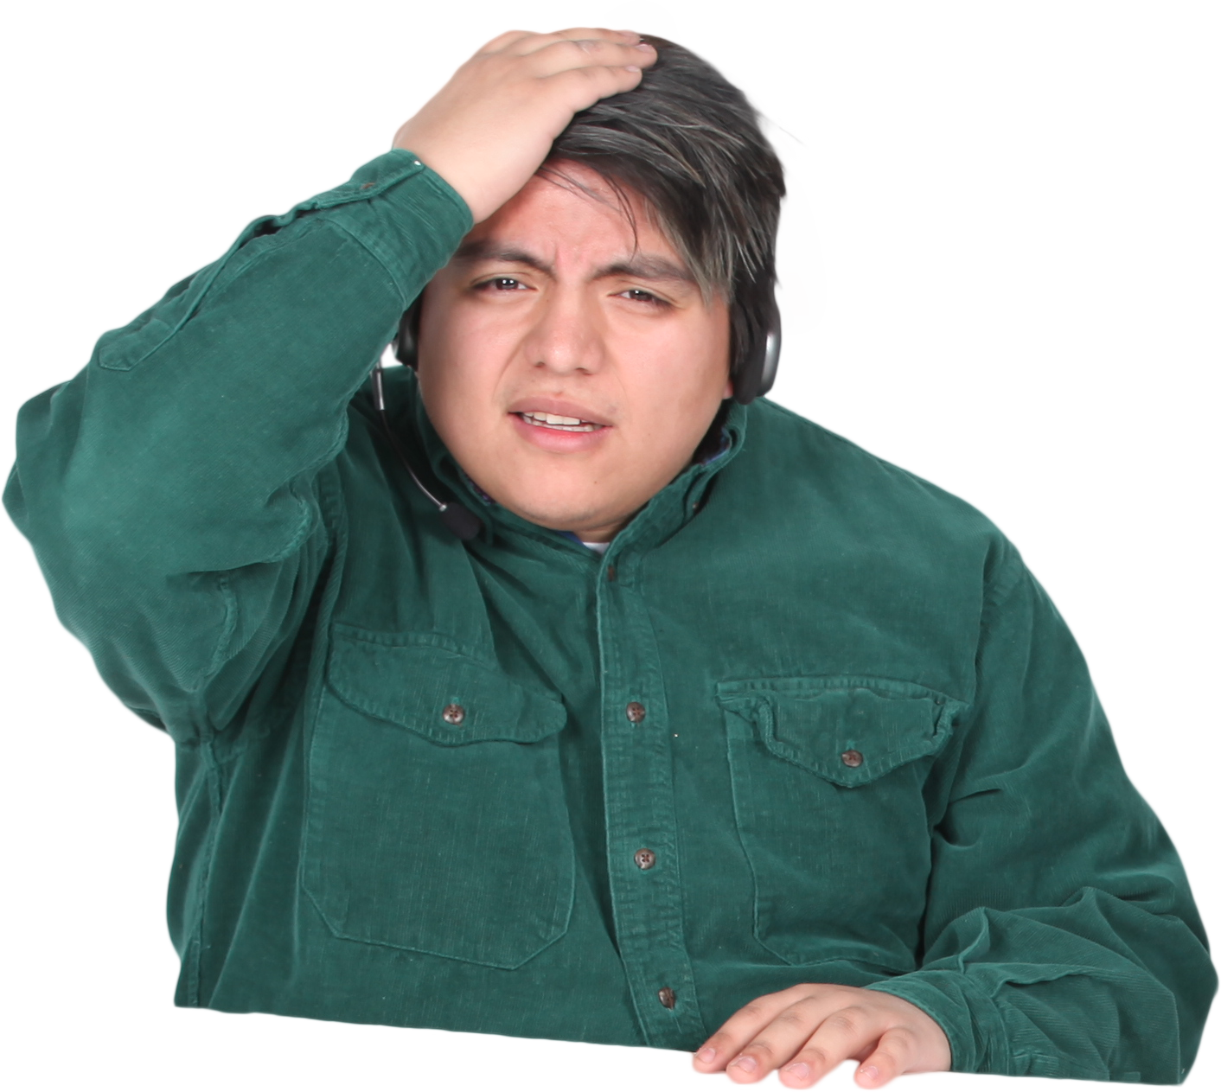
6. Blik over de grens
6
Blik over de grens
In de Verenigde Staten is uitlokking in bepaalde situaties toegestaan als middel om crimineel gedrag op te sporen. Wetsovertreders lokken met een lokmiddel mag wel, tenminste als in een gebied een bepaalde vorm van criminaliteit veelvuldig voorkomt en als ‘gewone’ opsporing geen verdachte heeft opgeleverd. Er zijn lokpubers tegen grooming/digitaal kinderlokken.
In België en Frankrijk heb je naast professionele rechters ook juryrechtspraak, net als in de Verenigde Staten.
Twintig landen in de wereld voeren nog steeds de doodstraf uit.

Slide 9
P1 begrippen
1
Wat is een rechtstaat?
Begrippen
Rechtstaat: een rechtssysteem waarin burgers door grondrechten worden beschermd tegen machtsmisbruik en willekeur.
Rechtsnormen: gedragsregels die door de overheid wettelijk zijn vastgelegd. Gebaseerd op gedeelde normen en waarden.
Publiekrecht: regelt de relatie tussen burgers en overheid. O.a. strafrecht dat bepaalt welk gedrag strafbaar is.
Privaatrecht/burgerlijk recht: regelt hoe burgers onderling met elkaar omgaan. Geldt ook voor bijv. een bedrijf of vereniging, die hebben rechtspersonen.
Rechtvaardigheid: opvattingen die wij als burgers hebben over goed of kwaad.
Rechtshandhaving: de staat moet ervoor zorgen dat we ons aan de wet houden.
Geweldsmonopolie: de staat heeft als enige het recht om geweld te gebruiken.
Rechtsbescherming: wetten beschermen ons tegen machtsmisbruik van de overheid.
Autoritaire staat: bepaalt één machthebber of een kleine groep mensen in feite wat de regels zijn.
Dictatuur: zie autoritaire staat.

Slide 10
P2 begrippen
2
Voorwaarden voor een rechtsstaat
Begrippen
Grondwet: document met daarin de grondrechten van de inwoners en de manier waarop de staat is ingericht.
Grondrechten: basisrechten die je nodig hebt om een menswaardig leven te leiden. Ook wel mensenrechten genoemd.
Klassieke grondrechten: bescherming tegen de overheid. De overheid moet de rechten garanderen. Recht op gelijke behandeling en vrijheid van meningsuiting.
Sociale grondrechten: overheid kan deze niet garanderen. Moet streven. Recht op werk, gezondheidszorg, woonruimte.
Wetgevende macht: parlement stemt, kan wetsvoorstellen of voorstellen wijzigen. (Kabinet stelt vaak wetten voor.)
Uitvoerende macht: regering: koning + ministers. Kabinet: ministers + staatssecretarissen. Sturen ambtenaren aan.
Rechtelijke macht: uitspreken over conflicten en beoordelen of iemand de wet heeft overtreden straffen uitdelen. = onafhankelijke en neutraal.
Legaliteitsbeginsel: de overheid mag alleen handelen naar wat er in de wet vastgelegd staat.
Rechtszekerheid: nieuwe wetten mogen niet met terugwerkende kracht worden toegepast.

Slide 11
P3 begrippen
3
Criminaliteit en opsporing
Begrippen
Misdrijven: ernstige strafbare feiten, zoals diefstal, mishandeling, moord, rijden onder invloed en hacken. Maximale straf: levenslang en strafblad.
Overtredingen: minder ernstige strafbare feiten, zoals fietsen zonder licht, wildplassen of vandalisme. Maximale straf: één jaar gevangenis.
Criminaliteit: alle misdrijven die in de wet staan.
Onschuldvermoeden: je blijft anoniem, totdat je schuldig bent volgens de rechter.
Alle OvJ samen: Openbaar Ministerie (OM)
Transactie: de verdachte betaalt een geldbedrag of krijgt een taakstraf.
Strafbeschikking: lijkt op transactie, maar bij strafbeschikking staat schuld vast.

Slide 12
P4 begrippen
4
Rechtspraak en straffen
Begrippen
Meervoudige strafkamer: twee of meer rechters. Bij strafzaken waarbij de OvJ meer dan één jaar gevangenisstraf eist.
Zitting: het moment waarop rechters de zaak behandelen.
Dagvaarding: daar staat beschuldiging en waar en wanneer zitting plaatsvindt.
Novum: nieuw feit
Voorwaardelijke straf: als de dader zich in de opgegeven periode (proeftijd) van bepaalde voorwaarde houdt, krijgt hij dat deel van de straf niet.
Strafrechtelijke maatregelen: schadevergoeding, terbeschikkingstelling (TBS)
TBS: wordt opgelegd wanneer de dader tijdens het plegen psychisch in de war was. Niet of verminderd toerekeningsvatbaar. Belangrijk onderdeel is verlof.

Slide 13
P5 begrippen
5
Conflicten oplossen
Begrippen
Vonnis: uitspraak van de rechter.
Dwangsom: bedrag wat bij herhaling van verboden gedrag betaald moet worden.
Kort geding: versnelde en vereenvoudigde procedure voor spoedeisende zaken.

